Slide 1

Мбоу «сош№9» имени героя рф генерал-лейтенанта Р.В. Кутузова: волонтерское движение
#Добро.рф
#Мы Вместе

Slide 2
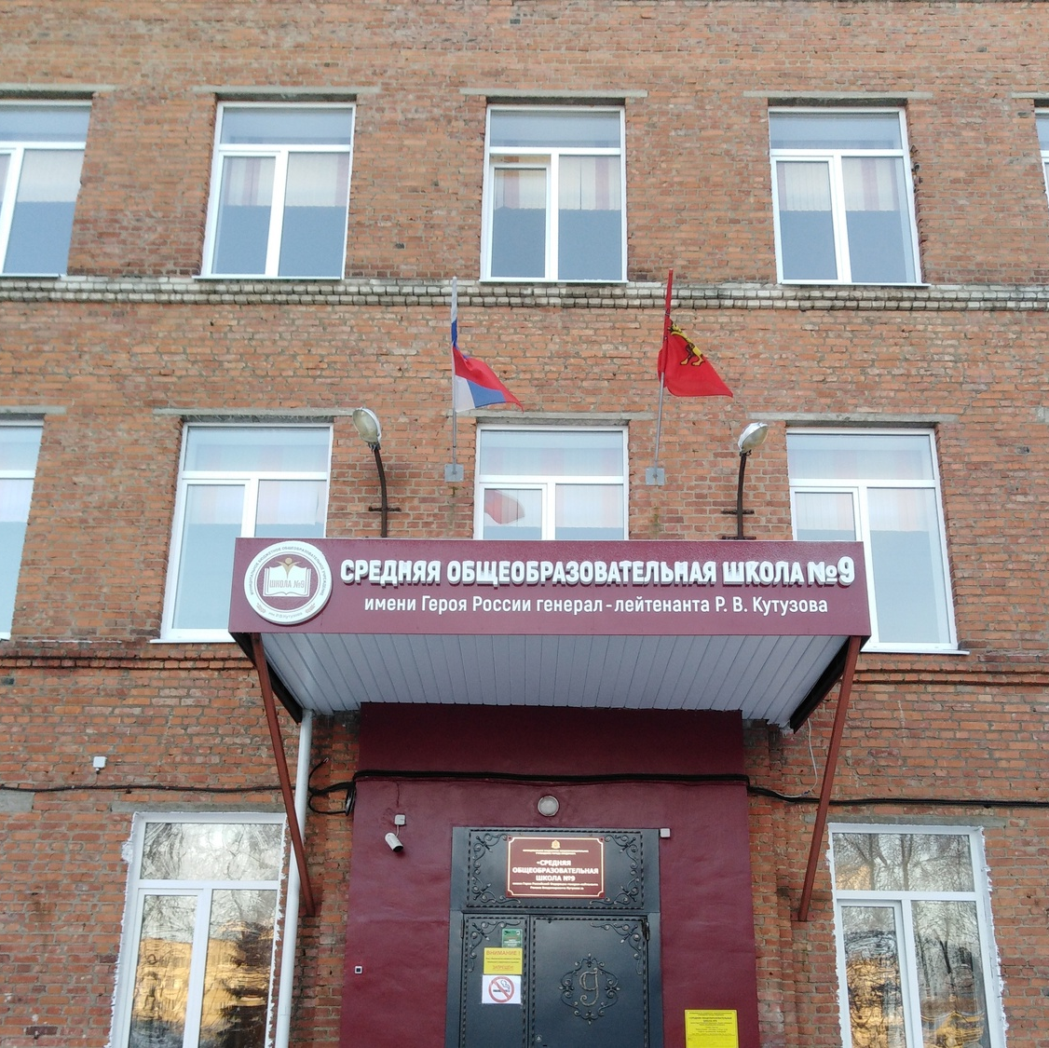
МБОУ СОШ №9 города Владимира
это не просто учебное заведение, а настоящая кузница талантов и инициатив. Наша школа активно участвует во всех волонтерских мероприятиях, поддерживая идеи добродетели и взаимопомощи. Благодаря сплоченности и энергичности нашего коллектива, мы ежегодно организуем различные акции, направленные на помощь тем, кто в ней нуждается.
Наши ребята работают по разным направлениям: спорт и события, наука, образование, СВО, экология, старшее поколение, здравоохранение и ЗОЖ, ветераны и историческая память, дети и молодежь, культура и искусство

Slide 3
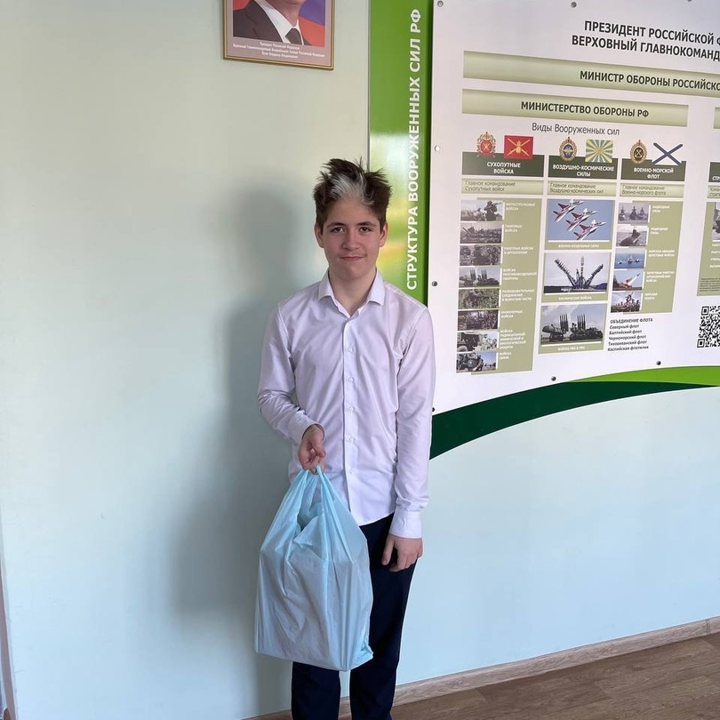
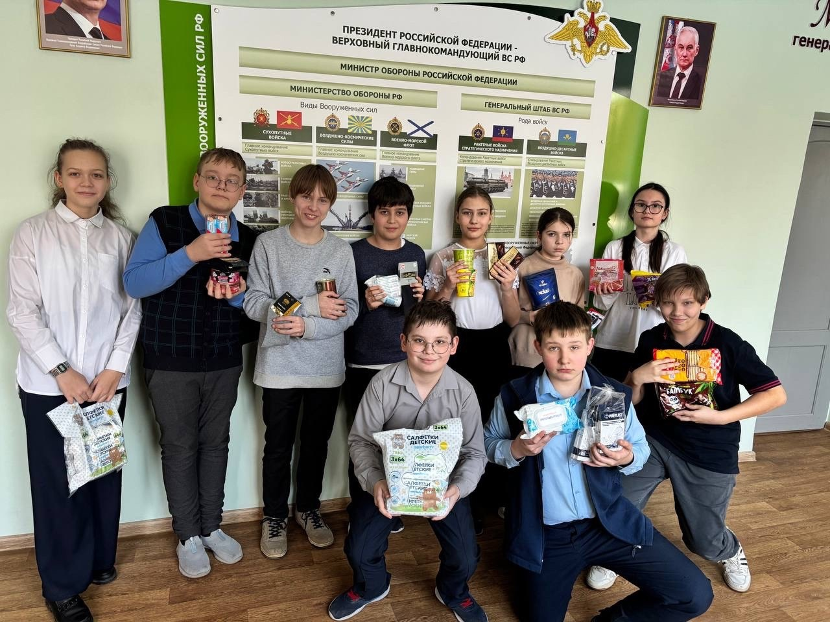
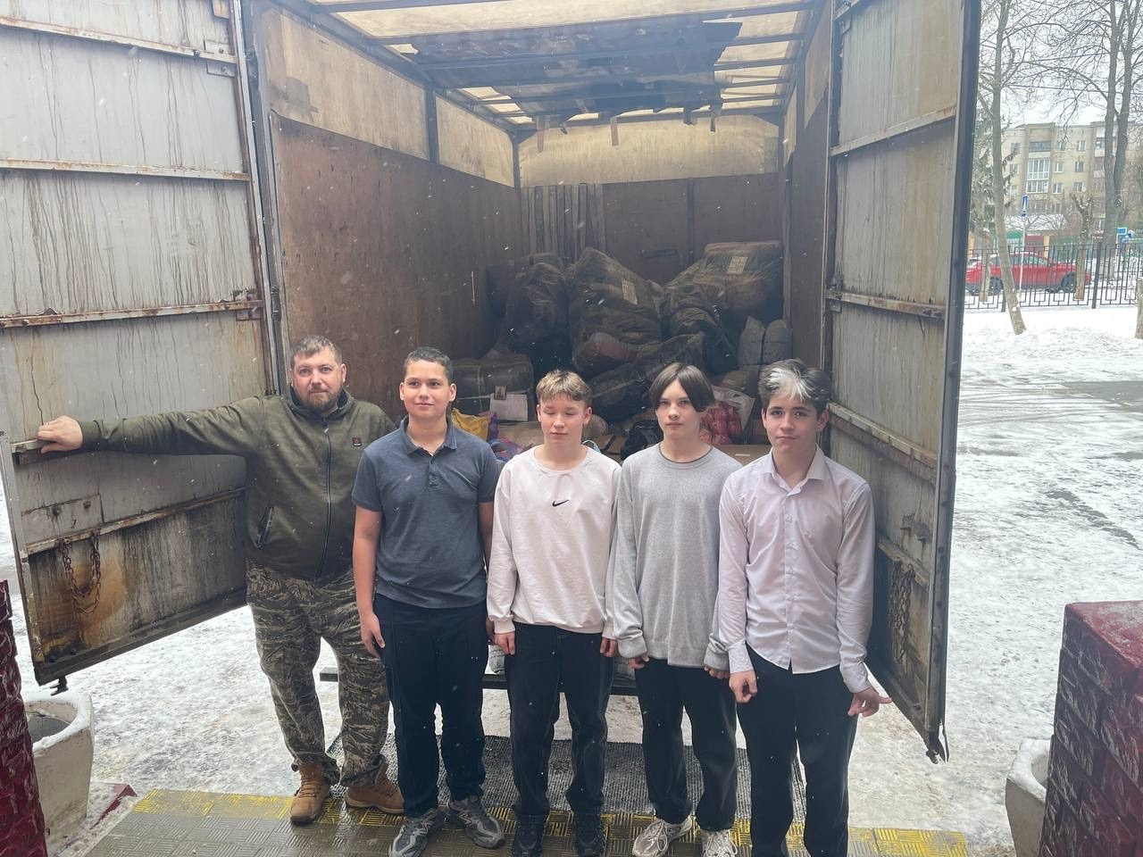
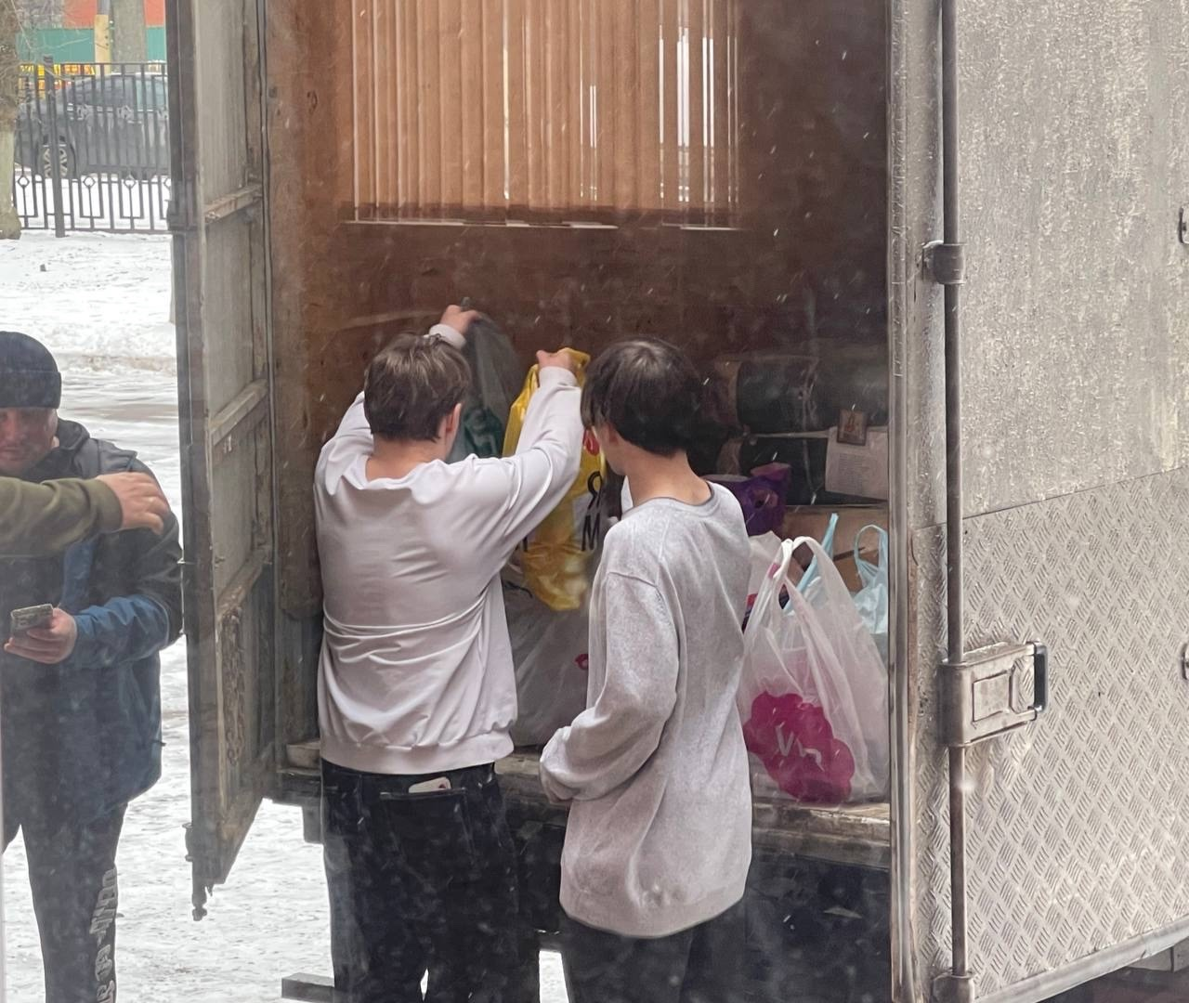
Помощь участникам сво

Slide 4
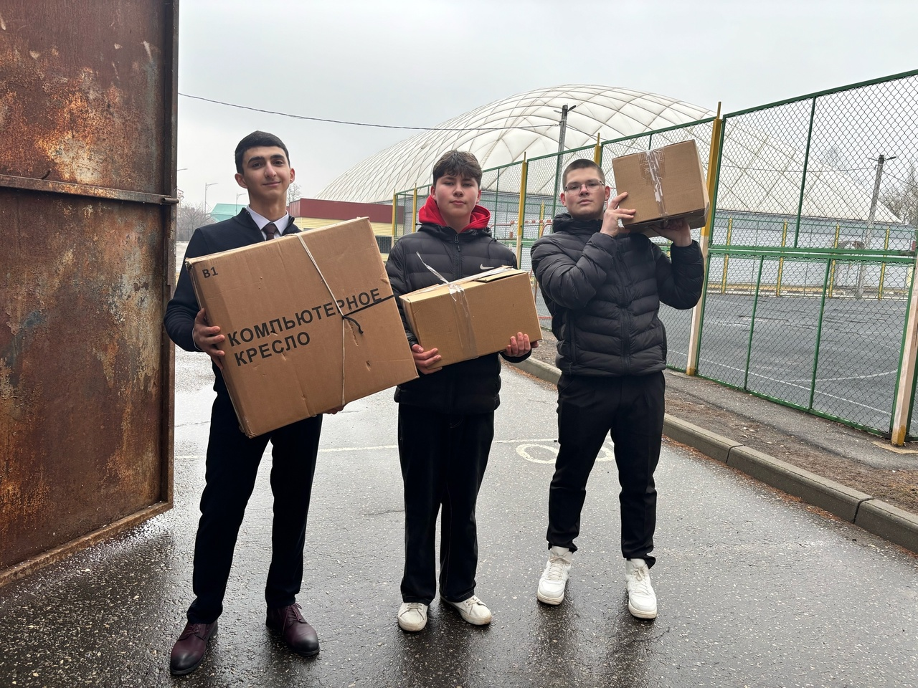
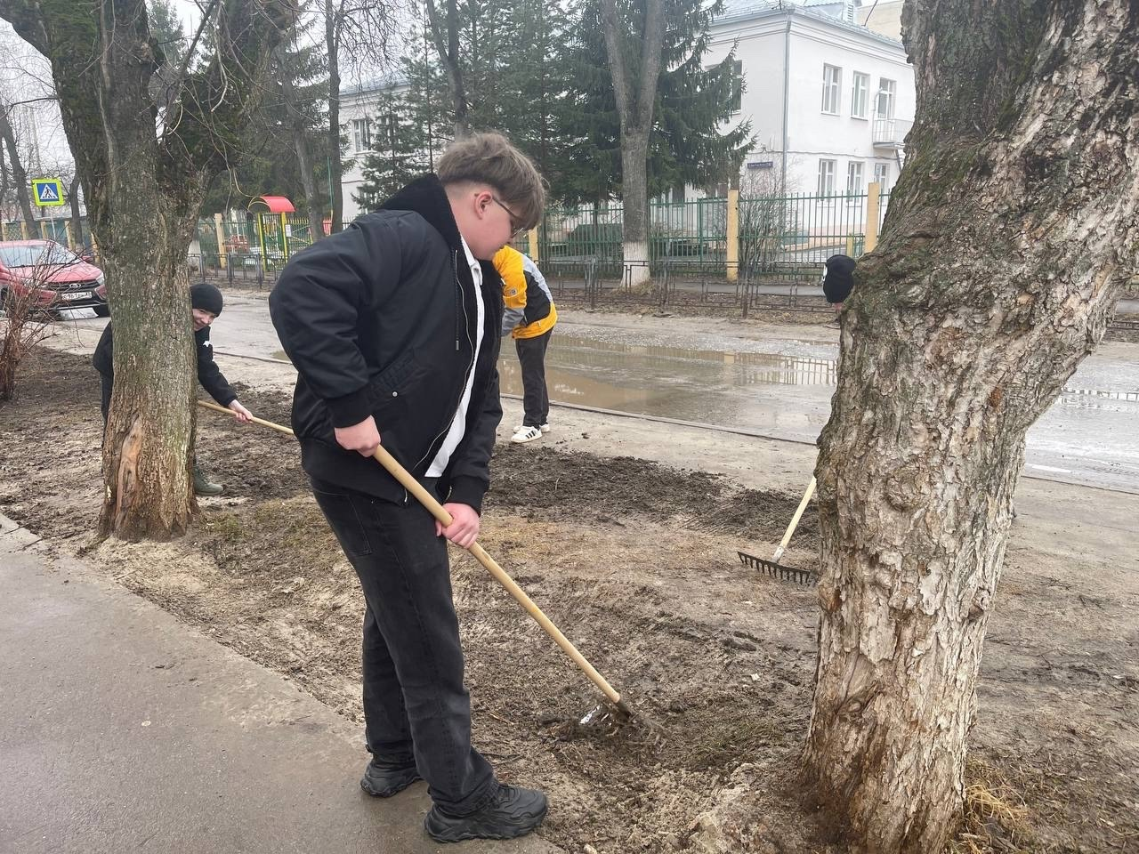
Сбор макулатуры и благоустройство школьной территории

Slide 5
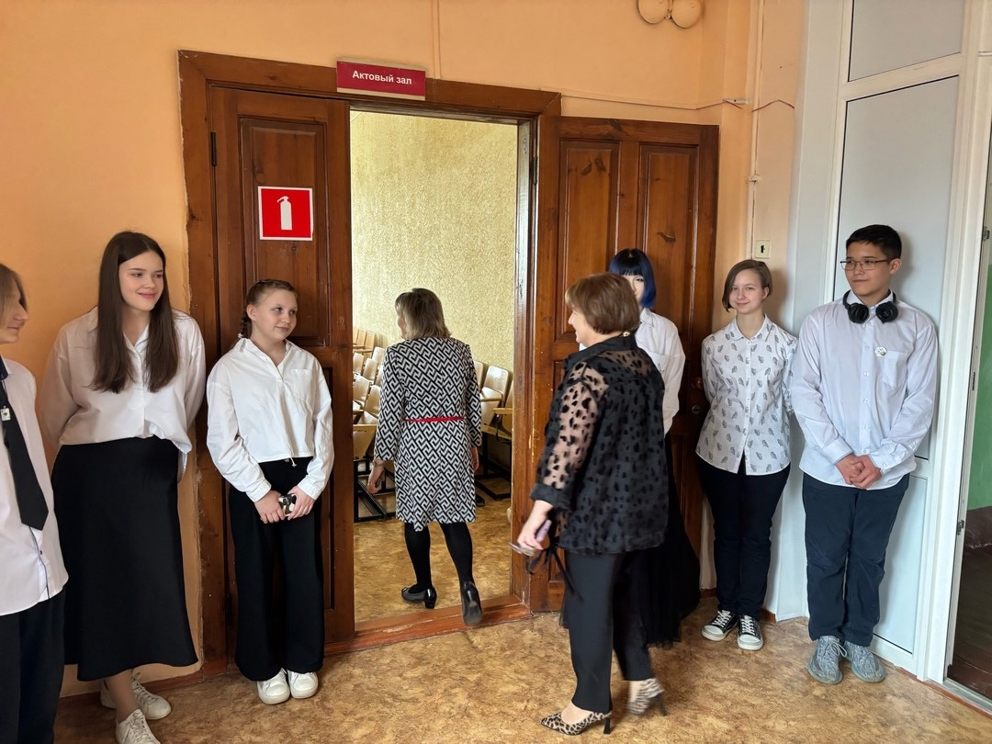
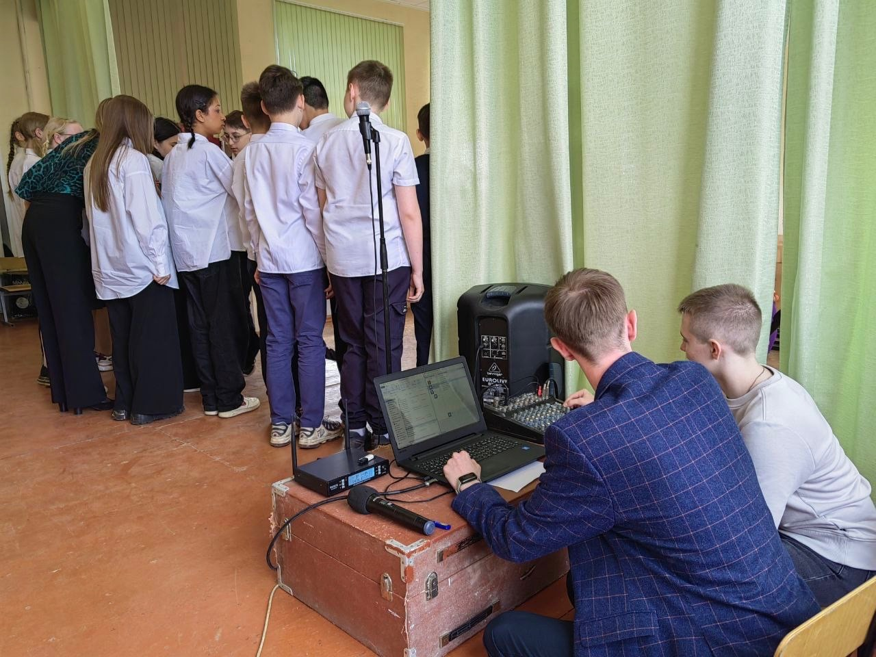
Помощь в организации мероприятий

Slide 6
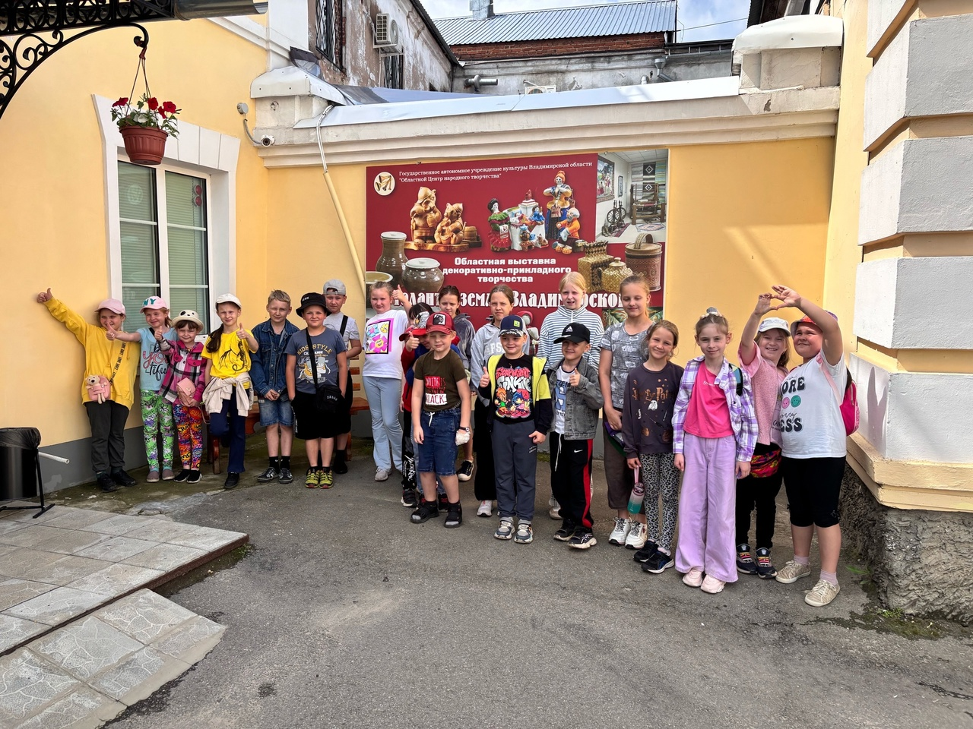
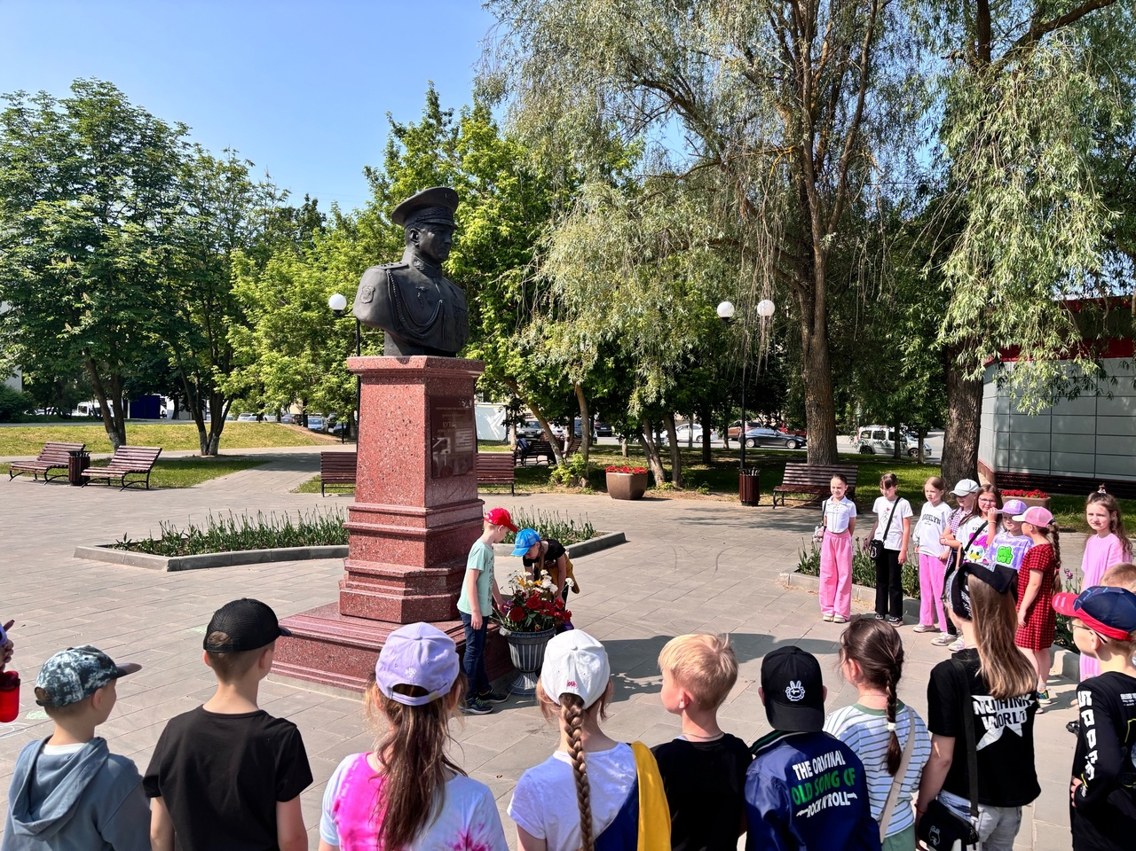
Помощь в организации мероприятий

Slide 7
МБОУ СОШ №9 города Владимира
Таким образом, ребята из нашей школы — самые активные и отзывчивые! Их желание помогать окружающим вдохновляет и привлекает новых участников. Мы участвуем в экологических акциях, благотворительных сборах и организуем поддержку ветеранов, оказывая им внимание и заботу. Наша команда не останавливается на достигнутом и постоянно ищет новые пути для реализации различных проектов!

Slide 8
Спасибо за внимание!
#добро.рф

